Slide 1
「読む」のが困難な児童生徒への
対応を考えよう
学び支援研修（ワークシート）
No.1-1 「自分に合った学び方で学ぶ」を共通理解
青森県総合学校教育センター
センター研究
特別支援教育グループ

Slide 2


子供の様子と担任の思い
通常の学級に在籍しているカズマくん（仮名）は、読み書きに困難のある子供で、とりわけ文章を読むのが苦手です。最近は、授業についていくのが徐々に難しくなってきました。
ある日、カズマくんの保護者から、紙の教科書で学習するのは難しいため、「音声教材」をダウンロードしたタブレットPCの持参を認めてほしいという要望がありました。
特別支援教育コーディネーターからも音声教材の活用を提案されていましたが、担任の先生は素直に受け止められず、戸惑っている状況です。
担任
ボク、本当は授業でのICT活用が苦手なんですよ。持参するタブレットPCに不具合が生じたときに対応する自信がないんです。教科書を自分で読む活動も大事だと思うし…。

Slide 3
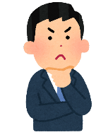

①「わたしならこうする」の意見交換
対話
カズマくんのような子供を担任していたら、どのように対応しますか？２～４人で意見交換しましょう。
メモ

Slide 4
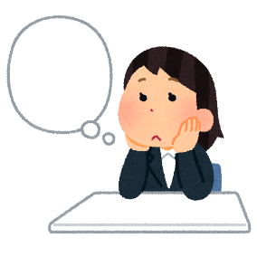
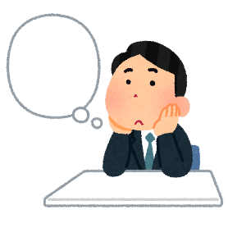
②リフレクション
個人ワーク ⇒ グループ共有
本研修を振り返り、気付きや学びを言語化しましょう。

